Slide 1

A/B Testing :
เพื่อดูรูปแบบความสนใจในการจัดโต๊ะทำงาน

Slide 2
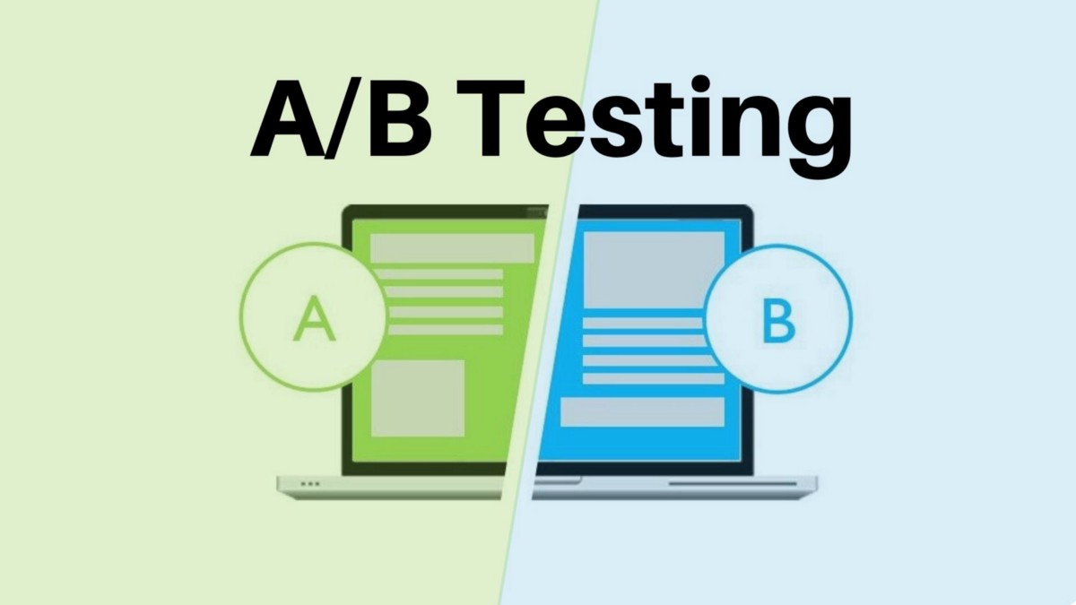
โจทย์
เราจะทำการสำรวจตลาดออนไลน์
เพื่อนำเข้า สไตล์โต๊ะทำงาน 2 ประเภท และดูว่า ลูกค้าจะสนใจแบบไหน
สำรวจ : เพื่อนๆ BADS
Type : Within

Slide 3
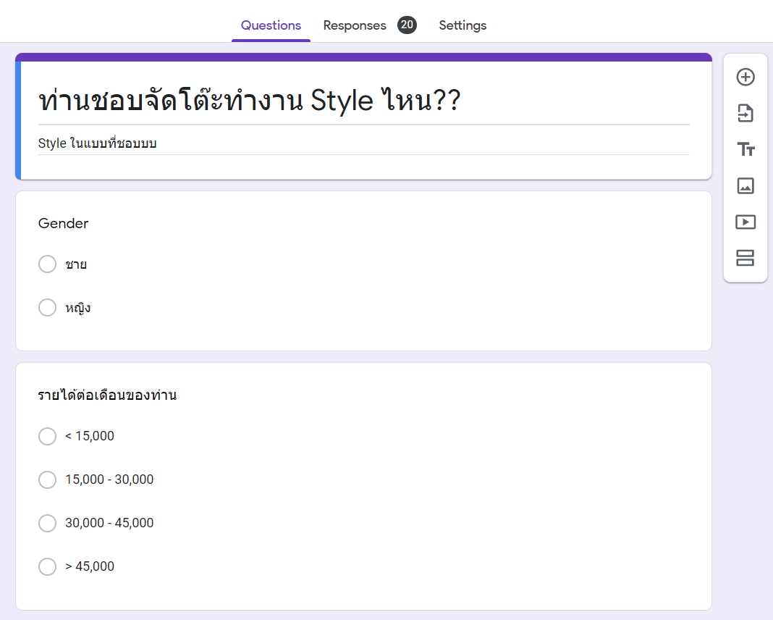
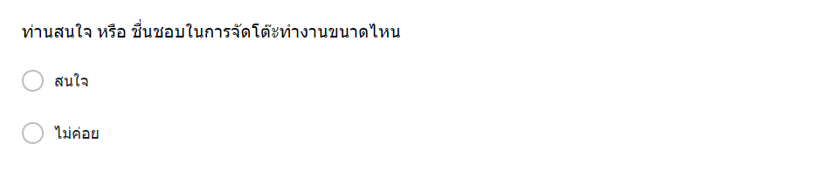
แบบสำรวจ
เพศของลูกค้า
รายได้ของลูกค้า
สนใจ ในการจัดโต๊ะ
รูปแบบของโต๊ะทำงานที่สนใจ

Slide 4
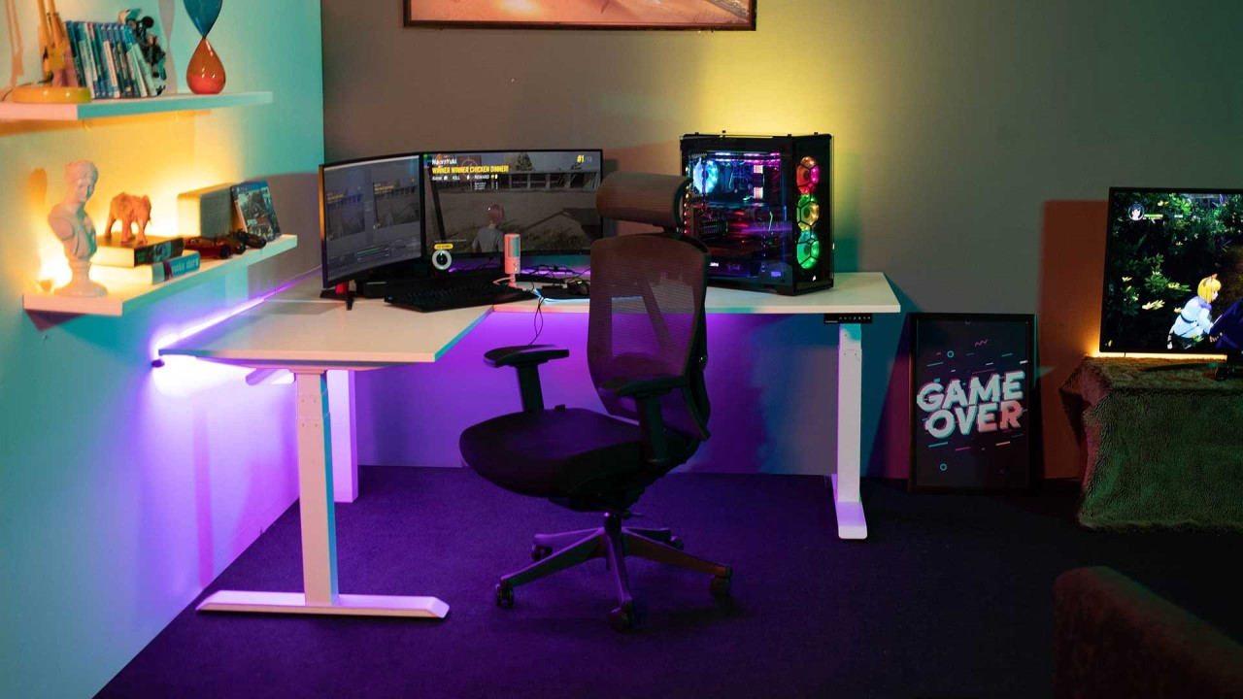
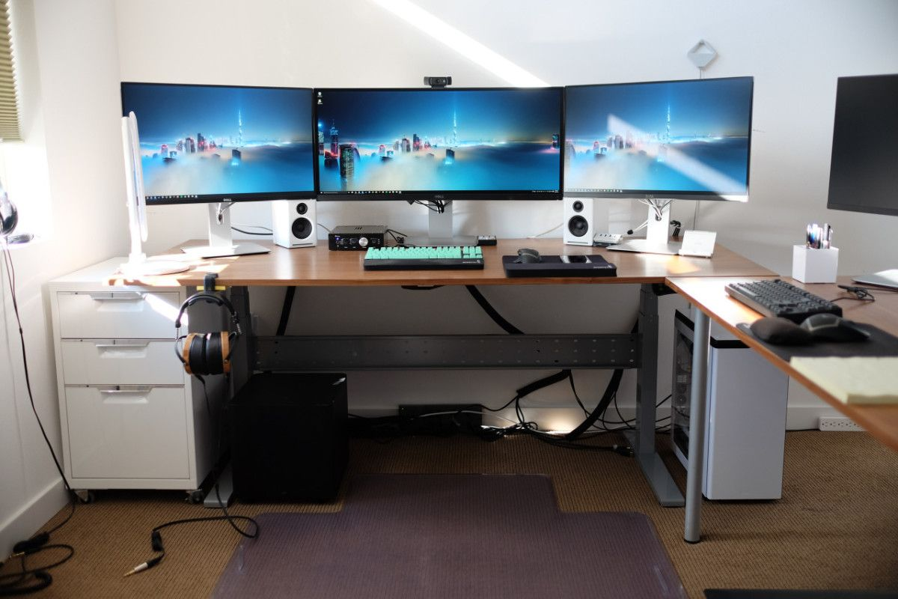
A style
(มีคอมแรง บรรยากาศส่วนตัว อุปกรณบรรเทิงครบครัน)
B style
(มีอุปกรณ์ทำงานครบครัน พื้นที่กว้างขวาง เห็นแล้วพร้อมลุยงาน)

Slide 5
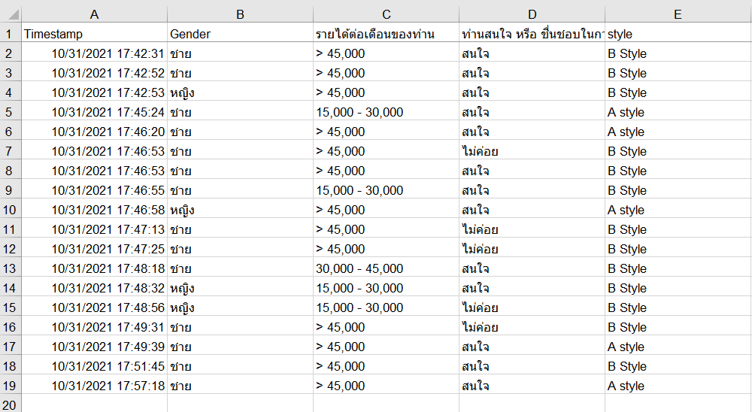

Slide 6
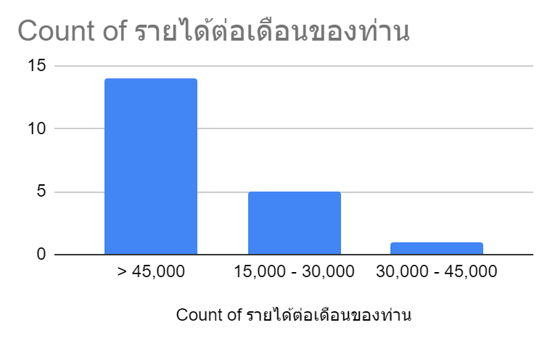
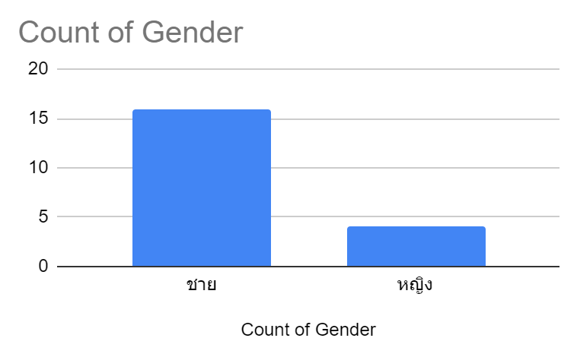
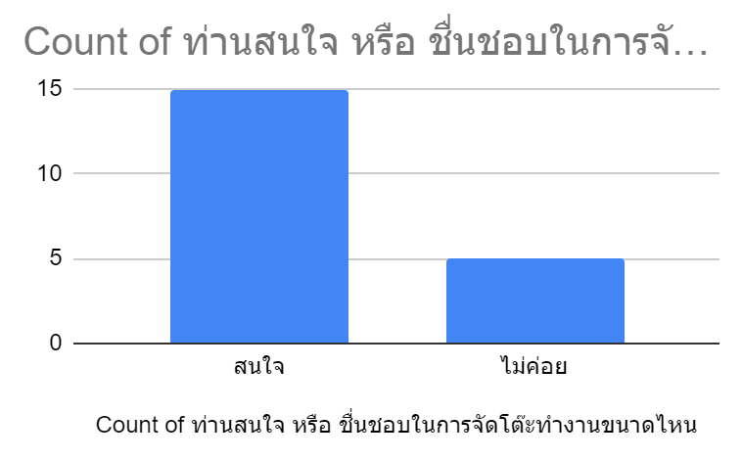
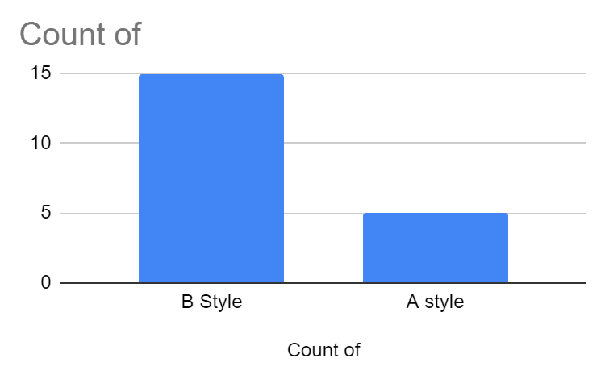
Data Analytic
ผู้สำรวจเป็นจำนวน 20 คน

Slide 7
hypothesis
H0 : สัดส่วนของประชากรที่เลือกจัดโต๊ะคอมมีความแตกต่างกัน
H1 : สัดส่วนของประชากรที่เลือกจัดโต๊ะคอมไม่มีความแตกต่างกัน

Slide 8
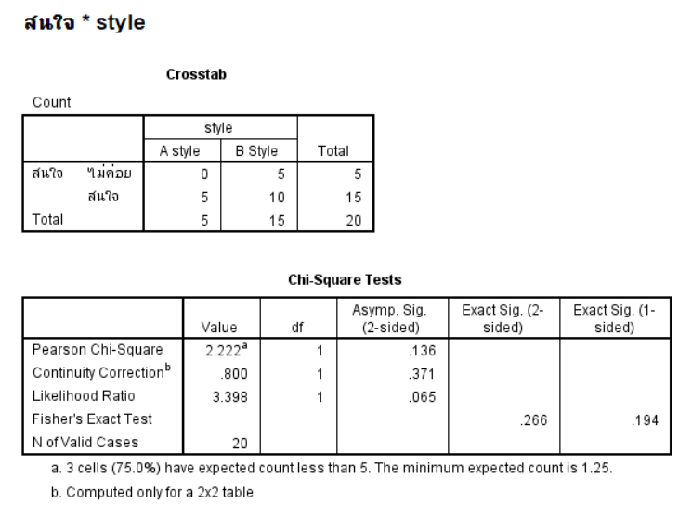
Statistic test : Chi-Square
H0 : สัดส่วนของประชากรที่เลือกจัดโต๊ะคอมตามความสนใจและstyle มีความแตกต่างกัน
H1 : สัดส่วนของประชากรที่เลือกจัดโต๊ะคอมตามความสนใจและstyle ไม่มีความแตกต่างกัน
P-value = 0.136 > alpha 0.05
ดังนั้น สัดส่วนของประชากรที่เลือกจัดโต๊ะคอมตามความสนใจและstyle ไม่มีความแตกต่างกัน ที่ระดับนัยสำคัญ 0.05

Slide 9
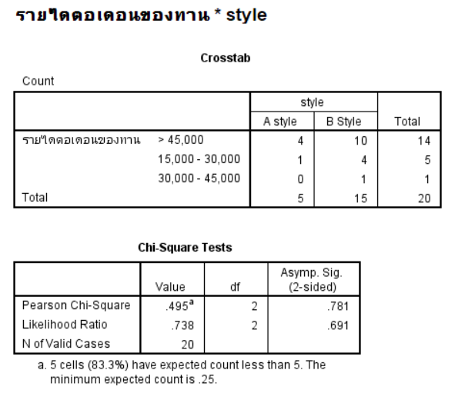
Statistic test : Chi-Square
H0 : สัดส่วนของประชากรที่เลือกจัดโต๊ะคอมตามรายได้และstyle มีความแตกต่างกัน
H1 : สัดส่วนของประชากรที่เลือกจัดโต๊ะคอมตามรายได้และstyle ไม่มีความแตกต่างกัน
P-value = 0.781 > alpha 0.05
ดังนั้น สัดส่วนของประชากรที่เลือกจัดโต๊ะคอมตามรายได้และstyle ไม่มีความแตกต่างกัน ที่ระดับนัยสำคัญ 0.05

Slide 10
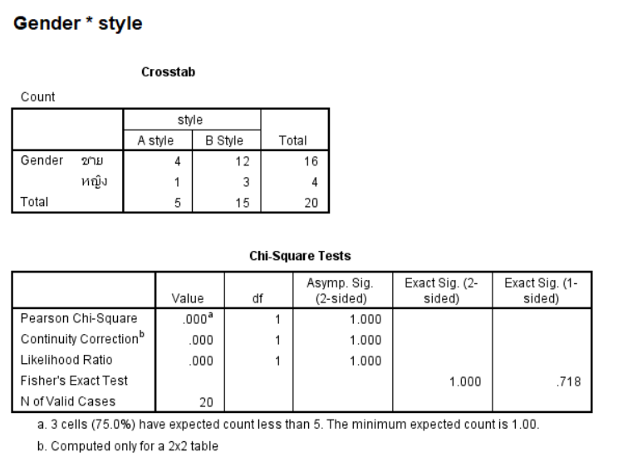
Statistic test : Chi-Square
H0 : สัดส่วนของประชากรที่เลือกจัดโต๊ะคอมตามเพศและstyle มีความแตกต่างกัน
H1 : สัดส่วนของประชากรที่เลือกจัดโต๊ะคอมตามเพศและstyle ไม่มีความแตกต่างกัน
P-value = 1.000 > alpha 0.05
ดังนั้น สัดส่วนของประชากรที่เลือกจัดโต๊ะคอมตามเพศและstyle ไม่มีความแตกต่างกัน ที่ระดับนัยสำคัญ 0.05

Slide 11
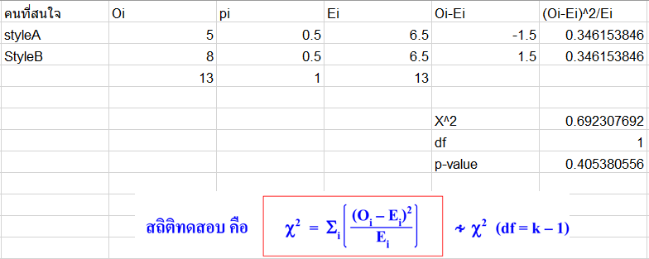
Statistic test : Chi-Square
H0 : สัดส่วนของประชากรที่สนใจเลือกจัดโต๊ะคอม ตาม style A และ B มีความแตกต่างกัน
H1 : สัดส่วนของประชากรที่สนใจเลือกจัดโต๊ะคอม ตาม style A และ B ไม่มีความแตกต่างกัน
P-value = 0.4 > alpha 0.05
ดังนั้น สัดส่วนของประชากรที่สนใจเลือกจัดโต๊ะคอม ตาม style A และ B ไม่มีความแตกต่างกัน ที่ระดับนัยสำคัญ 0.05

Slide 12
Member
พิศุทธิพงศ์ เมฆแดง
ธนิสร สาระพันธุ์
วัชรวิทย์ ลาพินี
วิศัลย์ศยา ทิพย์โรจน์
วริศรา บุญยวง
จักษวัชร์ บุนารักษ์

